Slide 1
L’ENTRETIEN
PROFESSIONNEL
Pôle Ressources Humaines

Slide 2
QUI INTERVIENT…
QUI EST CONCERNÉ ?
L’entretien annuel est obligatoire pour tous les agents titulaires et non titulaires sur emplois permanents (CDI) ou CDD de 3 ans
Les agents ayant moins de 3 mois d’ancienneté dans la collectivité ne sont pas évalués mais se voient confiés des objectifs
Ne sont pas concernés :
Les agents non titulaires sur emploi non permanent
Les agents remplaçants des agents momentanément indisponibles
Les agents stagiaires
Pour les agents ayant opéré une mobilité en cours d’année, l’évaluateur prend l’attache du précédent responsable hiérarchique autant que de besoin.

Slide 3
LE CALENDRIER
EN AMONT
8 JOURS AVANT MINIMUM
1H ET +
15 JOURS MAXIMUM
15 JOURS MAXIMUM
…
ENSUITE
Préparation :
Définition des objectifs
Le N+1 convoque l’agent à l’entretien
Entretien professionnel
Le N+1 finalise imprime et signe le CR
L’agent ajoute éventuellement ses remarques et ses observations
Les CR signés sont scannés sur l’intranet
Le N+1 transmet à son DGA la version papier du CR. Le DGA signe et le transmet au N+1
L’agent remet le CR à son supérieur hiérarchique
Schéma des étapes de l’entretien professionnel
Le N+1 notifie le CR à l’agent (signature de l’agent)

Slide 4
LE CALENDRIER (SUITE)
1H ET +
15 JOURS MAXIMUM
15 JOURS MAXIMUM
15 JOURS MAXIMUM
1 MOIS
MAXIMUM
Entretien professionnel
Notification à l’agent
L’agent peut formuler une demande de révision auprès de l’autorité territoriale(courrier au pôle RH)
L’administration notifie sa réponse à l’agent
L’agent peut faire un recours auprès de la CAP (commission administrative paritaire) ou de la CCP (commission consultative paritaire)
Schéma des étapes supplémentaires en cas de demande de révision

Slide 5
DES OBJECTIFS clairs et bien définis
Chaque encadrant définira pour chaque agent entre 2 et 4 objectifs, dont au moins :
1 objectif de développement des compétences (« métier » et/ou managériales obligatoire pour les encadrants) de l’agent pour l’exercice de ses missions
1 objectif de contribution à la réalisation d’un projet collectif (participation de l’agent à l’objectif de direction, etc.).
1 objectif managérial pour les encadrants
Il n’existe pas de hiérarchie entre les types d’objectifs.
Aucune pondération pour l’avancement de grade ou la promotion interne ou modulation de régime indemnitaire ne sera effectuée en fonction de la grille d’atteinte des objectifs

Slide 6
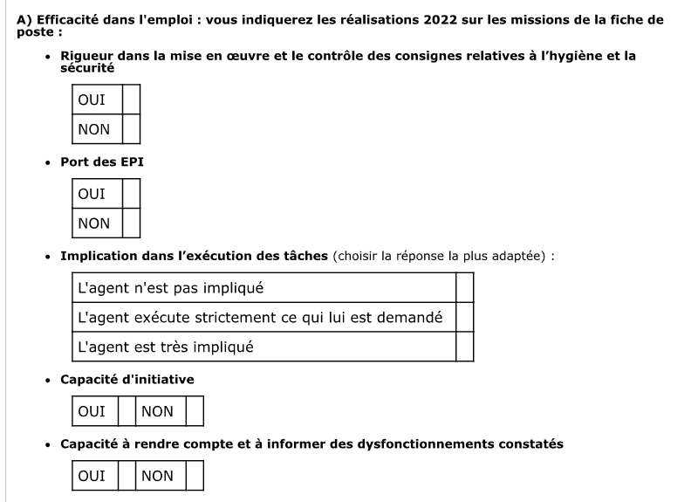
L’ÉVALUATION DE LA MANIÈRE DE SERVIR
Pour les agents non promouvables : une évaluation qualitative (ex : cat C ATTE)

Slide 7
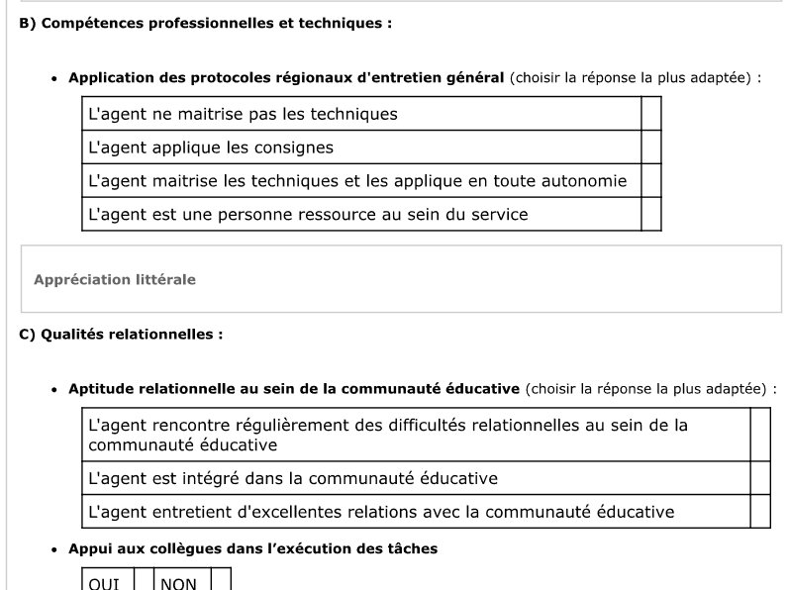
L’ÉVALUATION DE LA MANIÈRE DE SERVIR
Pour les agents non promouvables : une évaluation qualitative (ex : cat C ATTE)

Slide 8
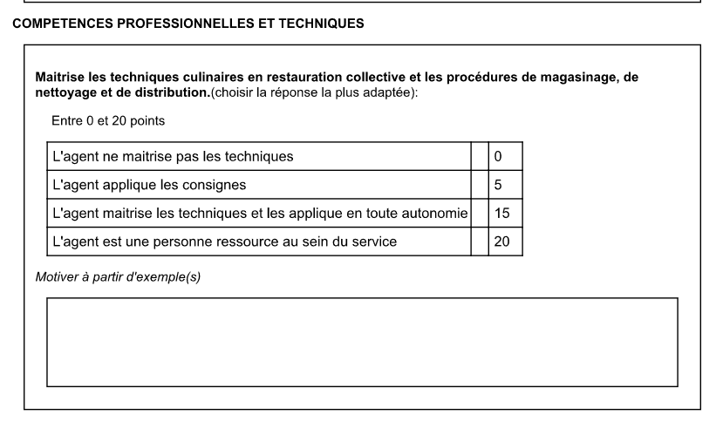
L’ÉVALUATION DE LA MANIÈRE DE SERVIR
et son incidence sur la carrière (avancement de grade)
RAPPORT AVANCEMENT DE GRADE C cuisinier

Slide 9
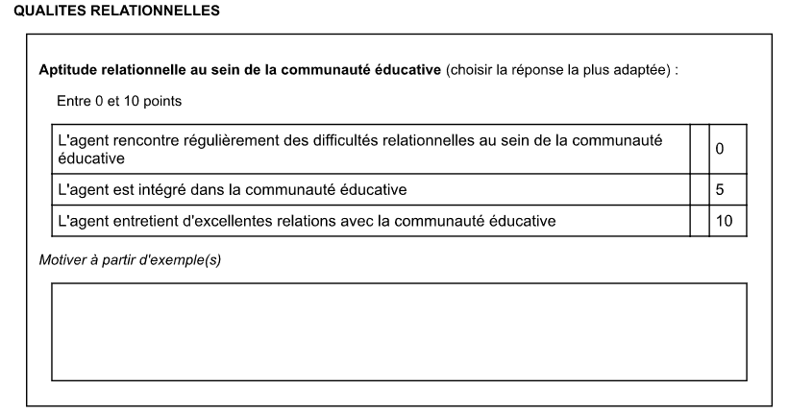
L’ÉVALUATION DE LA MANIÈRE DE SERVIR
et son incidence sur la carrière (avancement de grade)
RAPPORT AVANCEMENT DE GRADE C cuisinier

Slide 10
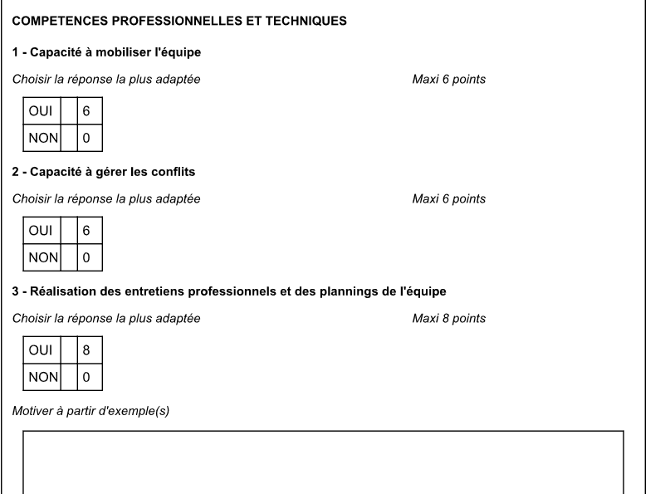
L’ÉVALUATION DE LA MANIÈRE DE SERVIR
et son incidence sur la carrière (avancement de grade)
RAPPORT Promotion Interne B

Slide 11
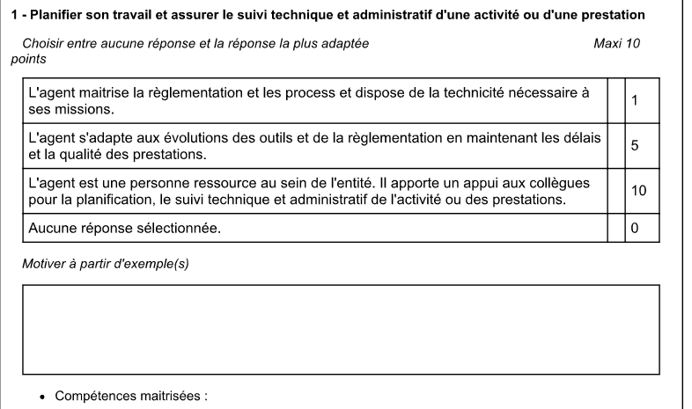
L’ÉVALUATION DE LA MANIÈRE DE SERVIR
et son incidence sur la carrière (avancement de grade)
RAPPORT PROMOTION INTERNE B

Slide 12
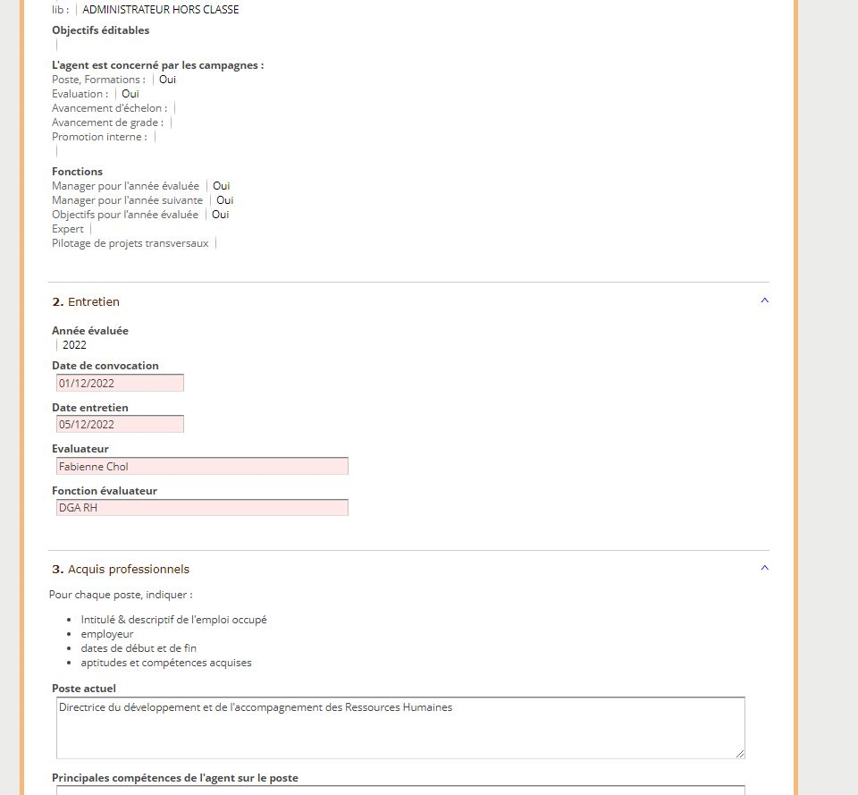
L’APPLICATION

Slide 13
LES REGLES D’AVANCEMENT ET PROMOTION INTERNE
PROMOTION INTERNE
- Des quotas A 100% pour les agents de maitrise mais une nomination sur des postes spécifiques
Des quotas stricts pour Technicien Territorial : 1 possibilité sous réserve de 3 recrutements par voie de mutation ou de détachement
=> les agents qui n’occupent pas un poste du nouveau cadre d’emplois doivent changer de poste
=>
AVANCEMENT DE GRADE
Les ratios régionaux
50% entre ATTEE et ATP2
20% entre ATP2 et ATP1
=> Les agents sont nommés sur leur poste après un avancement de grade
MODALITES DE NOMINATION DES CHEFS D’EQUIPE
Pas de nomination au sein de son équipe

Slide 14
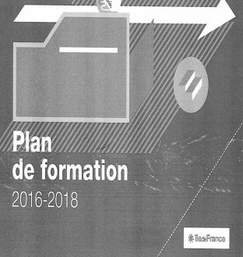
LA FORMATION une opportunité, une nécessité pour tous
LE BESOIN DE FORMATIONS pour 2025
NEEVA
L’entretien professionnel est l’occasion :
Comment recenser?
Le recensement s’opère dans Neeva,
accessible via Firefox à l’adresse suivante
https://formation.iledefrance.fr
De sensibiliser les agents sur la nécessité de se former
Quelles formations?
Le catalogue des formations est accessible sous Neeva dans l’onglet « demander des formations »
De faire le point sur les formations de l’année écoulée
Est-ce qu’elles ont permis la mise en œuvre effective des compétences nécessaires au poste
Combien ?
Avec Neeva, les agents peuvent solliciter une formation dite « classique » toute l’année (ex: bureautique, marché public, finance, management,…). Aussi, pour l’entretien professionnel, il vous est demandé de recenser au maximum 3 formations « spécifiques », soit:
2 formations métiers correspondant aux missions de l’agent, aux objectifs fixés ou à ses souhaits d’évolution professionnelle
1 formation au maximum au titre des formations individuelles (préparation aux concours, bilan de compétences…)
De recenser les formations spécifiques nécessaires et prioritaires pour 2025 (ex: formation métier, savoirs de base,…)
D’échanger sur le dispositif des formateurs internes
De parler du CPF

Slide 15
MERCI
POUR VOTRE ATTENTION
Pôle Ressources Humaines

